Slide 1

POST MORTEM
TEAM SOFTWARE PROCESS CICLO 1

Slide 2
CONTENIDO
Producto
Reporte del ciclo
Plan
Plan de calidad
Valor ganado
Objetivos
Proceso TSP
Equipo
Propuestas de mejoramiento

Slide 3
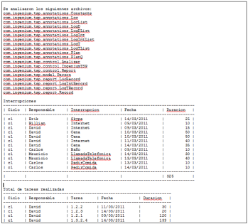
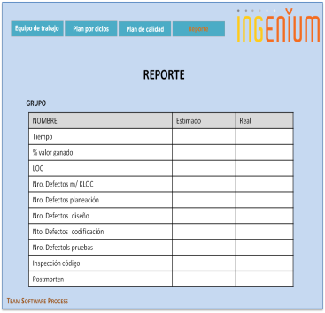

PRODUCTO
Ciclo 2
Productividad
Plan
Equipo
Ciclo 1
Base
Anotaciones
Ciclo 3
Informes
Plan Q

Slide 4
REPORTE DEL CICLO Plan
Proyecto TSP
 | Ciclo 1 |  | Ciclo 2 |  | Ciclo 3 |  | Total
 | Plan | Real | Plan | Real | Plan | Real | Plan | Real
Tiempo (Horas) | 105 | 54 | 71 | 59.42 | 70 |  | 246 | 113.42
Loc | 187 | 80 | 374 | 555 | 374 |  | 935 | 635
Productividad (loc/h) | 1.78 | 1.48 | 5.27 | 9.34 | 5.34 |  | 3.80 | 5.60
 | Ciclo 2
 | Plan | Real | % Error
Tiempo | 71 | 59.42 | 16.31%
Loc | 374 | 555 | -48.40%
Productividad | 5.27 | 9.34
Detalle Ciclo 2

Slide 5
REPORTE DEL CICLO Plan de calidad (Plan Q)

Slide 6
REPORTE DEL CICLO Valor Ganado
Valor ganado total = 42,71% + 28,86 = 72 %

Slide 7
REPORTE DEL CICLO Objetivos
Objetivo | Resultado
O1: Producir un producto de Buena Calidad M1: Porcentaje de defectos encontrados mayor a 75% | M1:
O2: Realizar un proyecto bien administrado y productivo M2: Porcentaje de error máximo permitido en la estimación de tamaño del producto menor a 30% M3: Porcentaje de error máximo permitido en la estimación de cantidad de horas menor a 30% | M2: No cumplido error de estimación de tamaño 48% M3: Cumplido, Error de estimación de tiempo 16%
O3: Ser un miembro efectivo y cooperativo O4: Hacer el trabajo personal de manera disciplinada consistentemente M4: Promedio de evaluación dentro del grupo superior a 4 | M4: Cumplido, Todos los integrantes con nota superior a 4
O5: Planear y hacer seguimiento al trabajo personal M5: Registrar al menos el 90% de las actividades M6: Porcentaje de tareas planeadas y completadas mayor a 80% | M5:Cumplido, 100% de las actividades registradas M6: Cumplido, 100% de las actividades completadas
O6: Cumplir los requerimientos definidos en el ciclo M7 Finalizar a tiempo M8 Implementar el 80% de los requerimientos | M7:Cumplido, finalizado a tiempo M8: Cumplido, 100% de requerimientos implementados

Slide 8
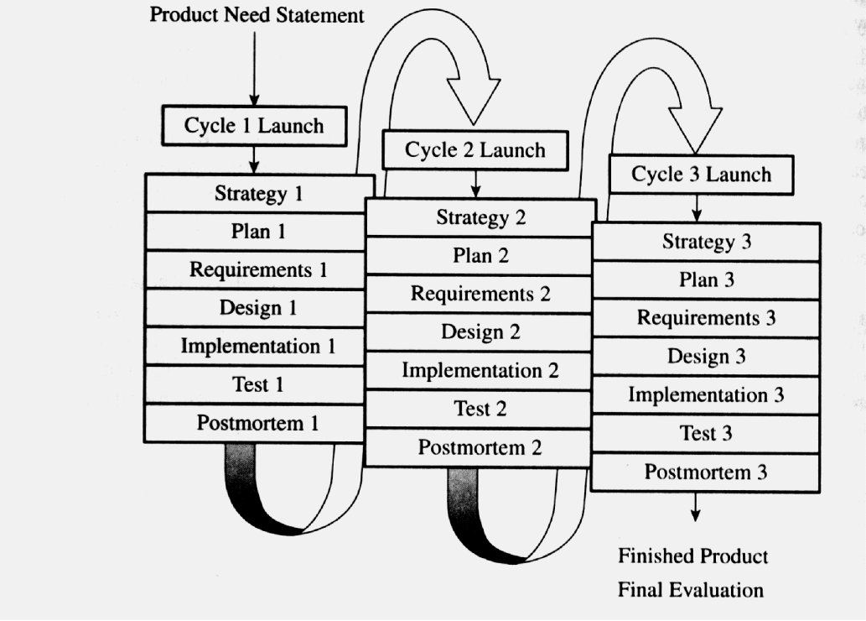
PROCESO DE TSP
Artefactos generados
Ciclo 1
Documento de lanzamiento
Plan general del proyecto
Plan detallado ciclo 1
Plan de calidad
Prototipos
Postmortem
Ciclo 2
Documento ciclo 2 (Estrategia)
Plan detallado ciclo 2
Plan de calidad
Prototipos
Inspecciones
Postmortem

Slide 9
EQUIPO
 | Líder del Grupo | Líder de Planeación | Líder de Soporte | Líder de Calidad | Líder de Desarrollo | Líder de Desarrollo
 | Carlos Gonzales | Sandra Gómez | Mauricio Erazo | David Pérez | Willian Idrobo | Erik Arcos
Cumplimiento de las reglas propuesta por el grupo | 4,60 | 4,20 | 4,50 | 4,00 | 5,00 | 5,00 | 4,55
Cumplimiento con las actividades asignadas | 4,80 | 4,60 | 5,00 | 4,80 | 5,00 | 5,00 | 4,87
Apoyo a las labores de grupo | 4,80 | 4,60 | 4,50 | 4,60 | 4,60 | 5,00 | 4,68
Apoyo a los demás miembros del grupo | 4,40 | 4,20 | 4,00 | 4,20 | 4,80 | 4,80 | 4,40
 | 4,65 | 4,40 | 4,50 | 4,40 | 4,85 | 4,95

Slide 10
HERRAMIENTAS
Hosting del proyecto
Entorno de desarrollo
Control de versiones
Project
Formularios Google

Slide 11
PROPUESTA DE MEJORAMIENTO
Se debe dejar mejor documentadas las inspecciones realizadas
Se deben ajustar los horarios de reunión de acuerdo a la semana
Realizar la distribución de la carga de trabajo junto a todo el equipo
Dedicar mas tiempo a la planeación para tener una ejecución mas ordenada
Buscar soluciones a los problemas de repositorio en los miembros del equipo

Slide 12
PROPUESTA DE MEJORAMIENTO
Investigar sobre mas herramientas para mejorar productividad del equipo
Retroalimentación del ciclo anterior, encontrar los puntos que se deben mejorar

